Slide 1

重构技术
产品开发部 刘游龙
2021-07-23

Slide 2

目 录
【1】 关于重构
【2】 常见坏味道
【3】 常见重构手法
【4】 案例实操
Notes:
目录内容版式仅供使用，非强制

Slide 3
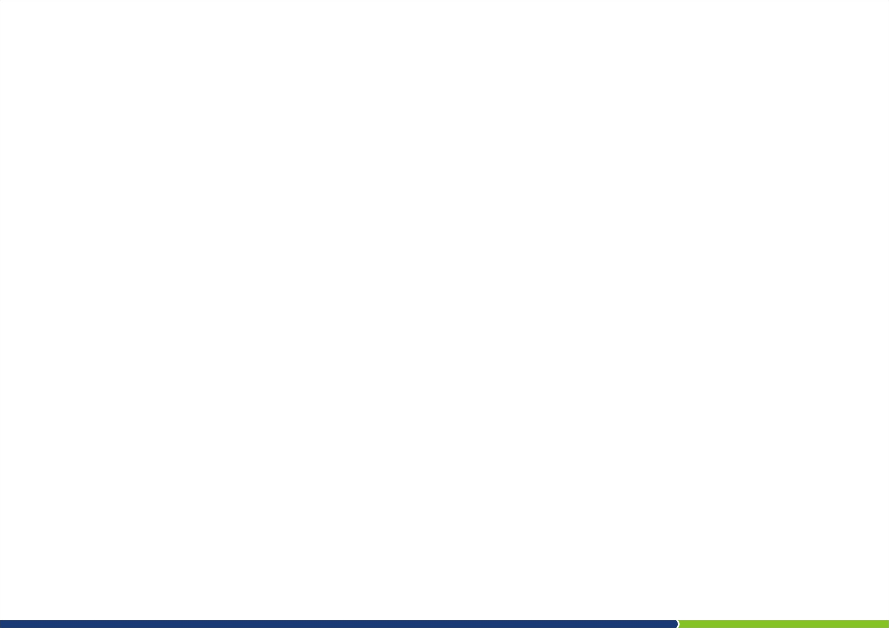
【1】 关于重构
Notes:
目录内容版式仅供使用，非强制

Slide 4
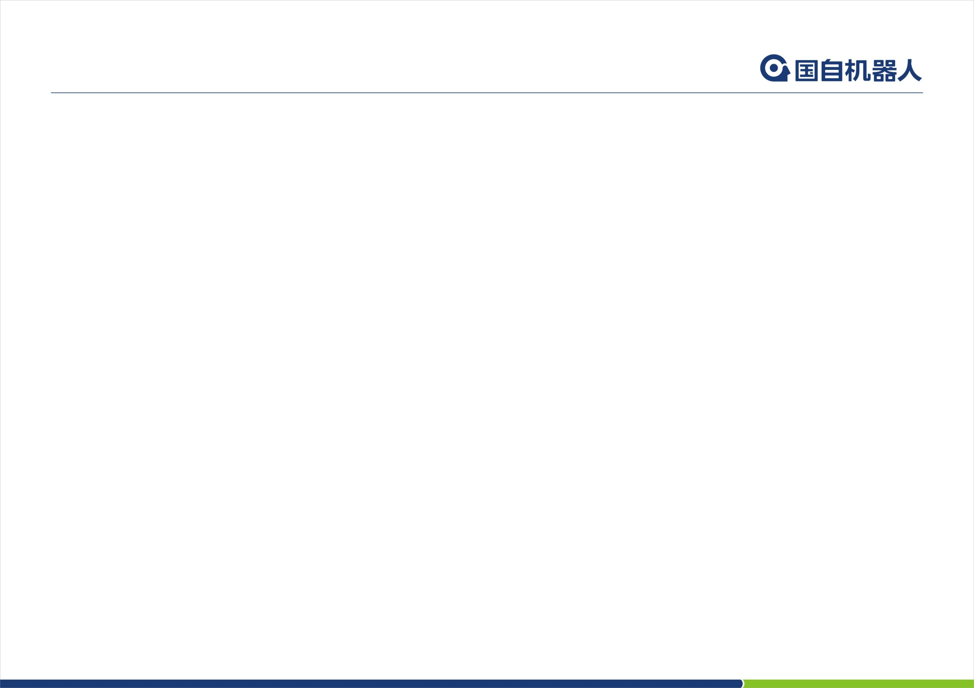
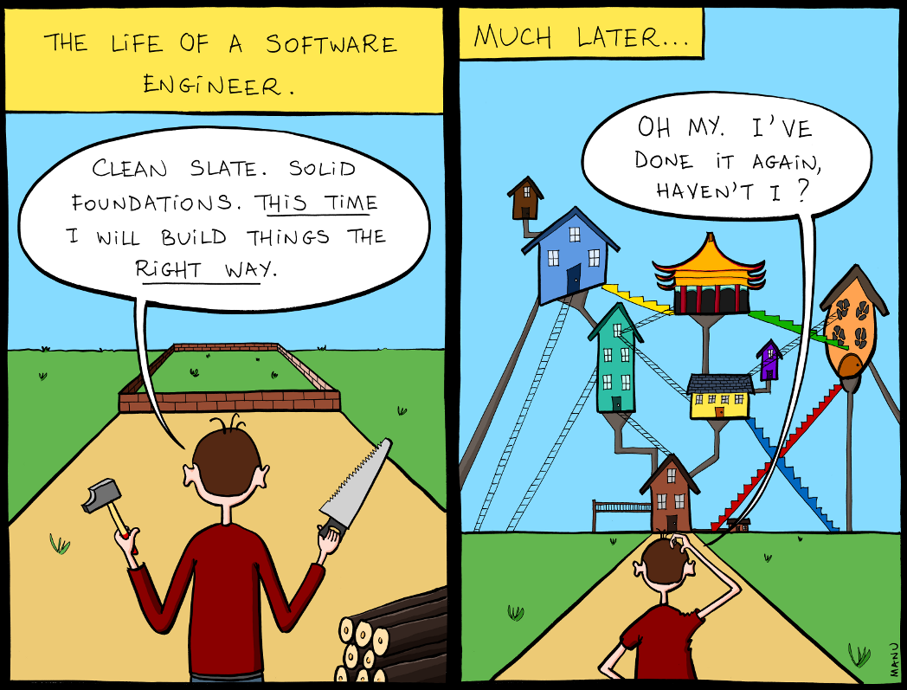
关于重构
重构还是重写？
误区：把重写误认为是重构
Notes:
标题位置字体大小设置不得擅自更改

Slide 5
关于重构
为什么领导对“重构”不感冒，甚至很反对？
重写不产生新的业务价值，还有缺陷风险，
需要再经过长时间的验证
为什么会产生重写的冲动呢？
1. 开发人员一般不愿意维护别人的代码
2. 代码很乱，理解起来头大
为什么会写出bad code？
1. 需求变更，需求比想的要复杂的多
2. deadline提前，时间紧张
3. ……
带来什么问题？
积累大量的技术债，有些是临时实现的，有些是治标不治本的，
当前演示能对付了，后续没有进一步优化，最终导致代码成为
大泥团，难以维护。
重构在当下
Notes:
标题位置字体大小设置不得擅自更改

Slide 6
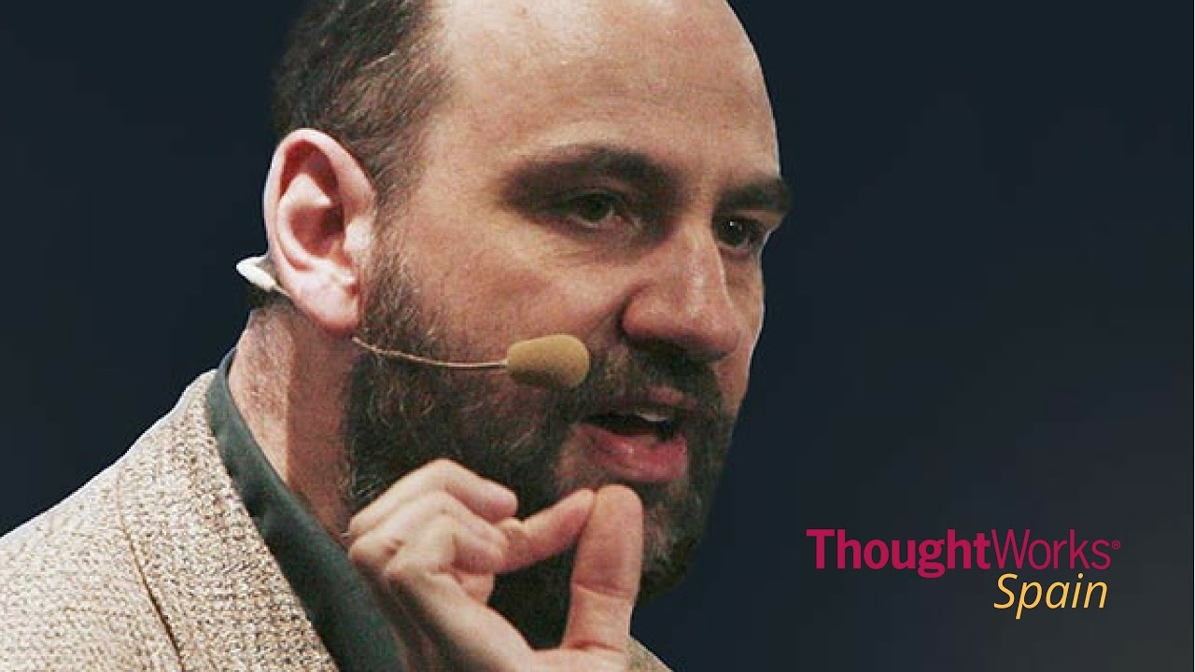
关于重构
重构的定义
Refactoring (noun): a change made to the internal structure of
software to make it easier to understand and cheaper to modify
without changing its observable behavior.
Refactoring (verb): to restructure software by applying a series
of refactorings without changing its observable behavior.
Notes:
标题位置字体大小设置不得擅自更改

Slide 7
关于重构
重构的意义
提升软件的设计
应对代码衰减（软件老化），有助于代码保持活力
增加软件的可理解性
找到bugs并且得到更加强壮的代码
长期来看，增加了软件开发的速度
减少软件维护的成本
为未来新增需求或定制做好准备
重构过程，可以引入设计模式，使程序更符合OO原则
Notes:
标题位置字体大小设置不得擅自更改

Slide 8
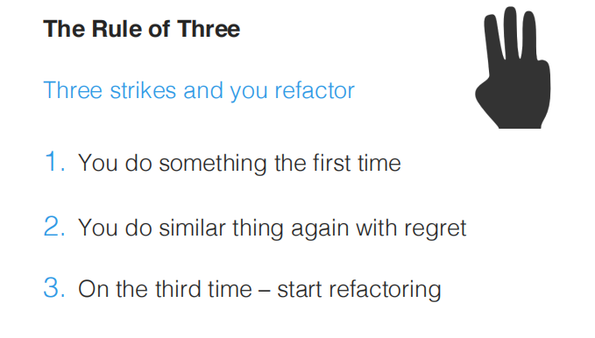
关于重构
什么时候应该重构
Notes:
标题位置字体大小设置不得擅自更改

Slide 9
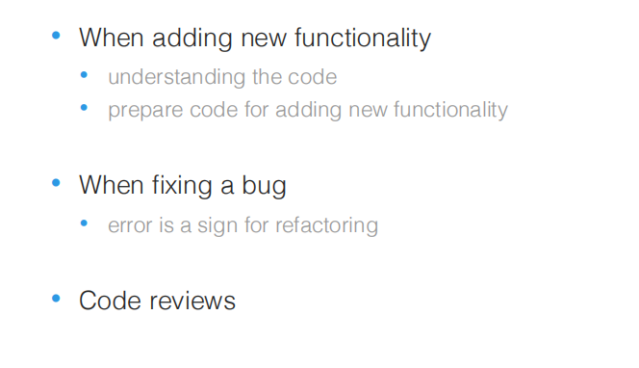
关于重构
什么时候应该重构
总之，任何时候你发现有更好的实现方式，就可以重构
“更好”意味着通过重构，使得代码更好理解也更有利于未来修改
Notes:
标题位置字体大小设置不得擅自更改

Slide 10
关于重构
什么时候不重构
代码很稳定，而且也没有新增需求
别人的代码
除非别人同意或者这个代码转接给你了
在极限编程中，因为代码本身就是公共的，所以也不存在这个问题
可以参考下极限编程的介绍 http://extremeprogramming.cn
Notes:
标题位置字体大小设置不得擅自更改

Slide 11
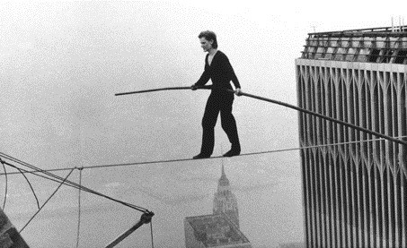
关于重构
重构的前提：构建安全网
没有安全网的重构，小心翼翼，如履薄冰
Notes:
标题位置字体大小设置不得擅自更改

Slide 12


关于重构
重构的前提：构建安全网
重构之前，应该构建安全网
测试就是安全网，可以帮助开发者在
重构出错时，快速发现并回退到上一
个安全的位置
Notes:
标题位置字体大小设置不得擅自更改

Slide 13
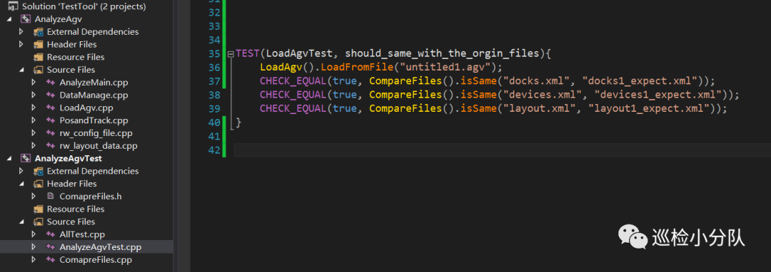
关于重构
重构的前提：构建安全网
Agv转换耗时多的的例子
搭建安全网，确保最终转换之后的文件是和原来算法转换后是一致的
有了安全网之后，进行大胆假设，最终消除掉一个for循环，大文件转换的耗
时从原来的半个小时缩短到30s
Notes:
标题位置字体大小设置不得擅自更改

Slide 14

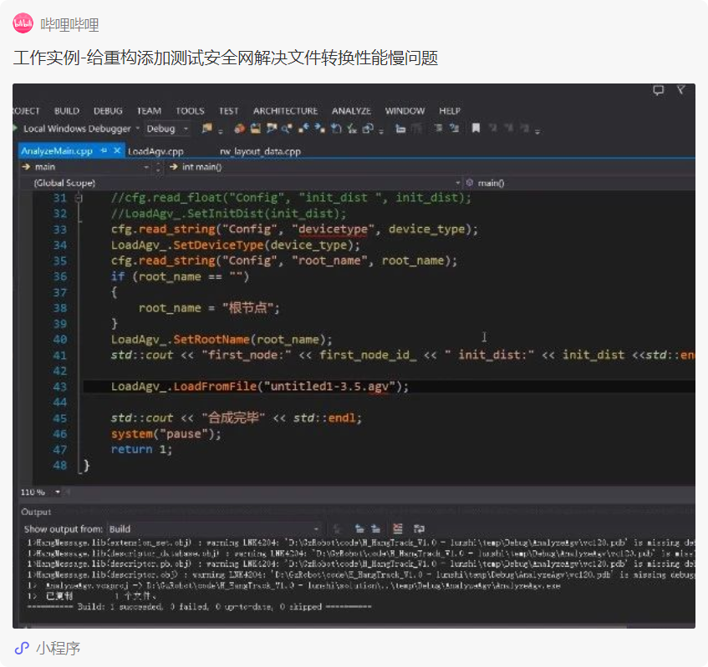
关于重构
案例重构的详细过程
关注公众号“TDD学徒”
Notes:
标题位置字体大小设置不得擅自更改

Slide 15
【2】 常见代码坏味道
Notes:
目录内容版式仅供使用，非强制

Slide 16
常见代码坏味道
常见代码坏味道
重复代码 (Duplicated code)
长函数 (Long method)
大类 (Large class)
长参数列表 (Long parameter list)
全局数据 (Global Data)
重复的Switch (Repeated switches)
过长的消息链 (Message chains)
依恋情节 (Feature envy)
被拒绝的馈赠 (Refused bequest)
基本类型偏执 (Primitive obsession)
纯数据类 (Data class)
数据泥团 (Data clumps)
可变的数据 (Mutable data)
代码不一致 ()
注释 (Comments)
Notes:
标题位置字体大小设置不得擅自更改

Slide 17
常见代码坏味道
重复代码 (Duplicated code)
两个方法中相同的代码
两个子类中相同的代码
不同类中相同的代码
提取方法
提取方法+上移字段/方法
提取类
Notes:
看镶金玫瑰的代码演示

Slide 18
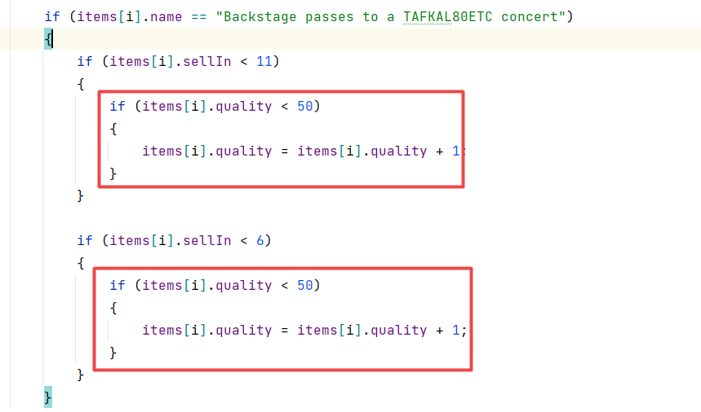
常见代码坏味道
镶金玫瑰代码片段
Notes:
看镶金玫瑰的代码演示

Slide 19
常见代码坏味道
长函数 (Long method)
一个页面放不下的
想不起全部的
通过注释来介绍函数各个部分
重构方法
将其中部分代码提取为方法
可供选择的部分
循环体Loop
if语句的分支
加了注释的地方
Notes:
标题位置字体大小设置不得擅自更改

Slide 20
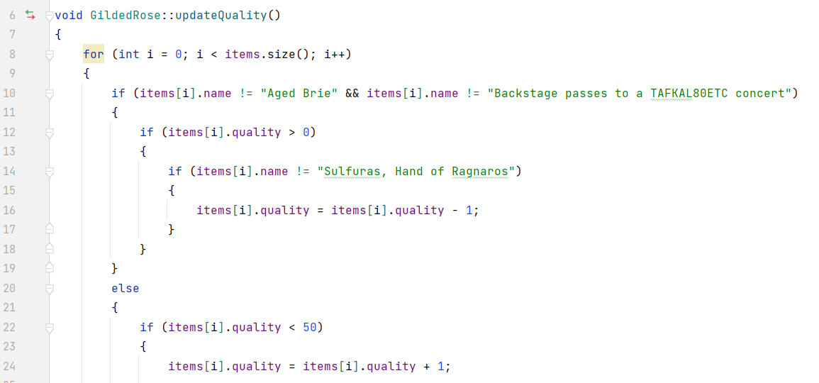
常见代码坏味道
Notes:
标题位置字体大小设置不得擅自更改

Slide 21
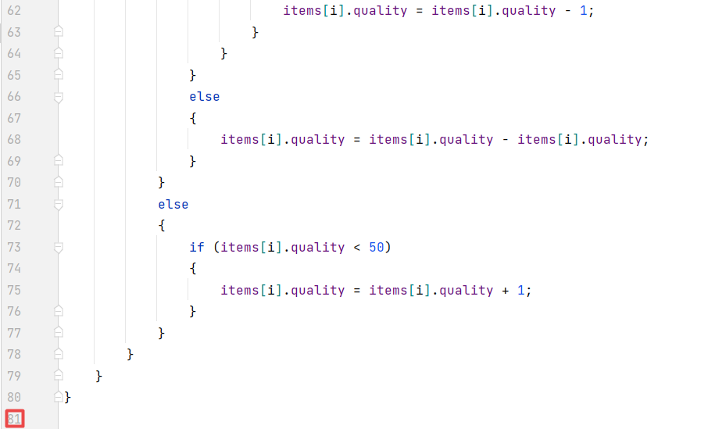
常见代码坏味道
镶金玫瑰代码片段
Notes:
标题位置字体大小设置不得擅自更改

Slide 22
常见代码坏味道
大类 (Large class)
太多方法，比如十几个以上
太多的字段，超过6个
重构方法
分拆为组件类
提取超类
如果有switch语句的，考虑拆分成子类
产生的原因
违反单一原则
字段未分组
Notes:
标题位置字体大小设置不得擅自更改

Slide 23
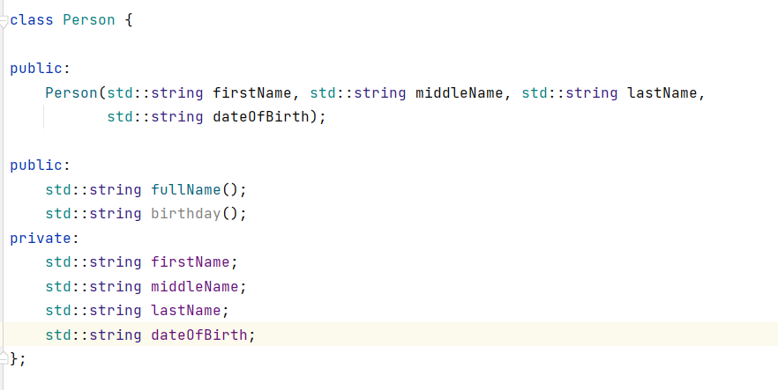
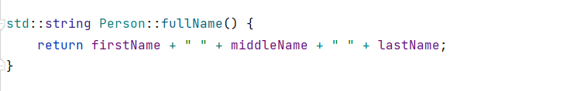
常见代码坏味道
Notes:
标题位置字体大小设置不得擅自更改

Slide 24
常见代码坏味道
长参数列表 (Long parameter list)
方法里面的参数超过5个以上
重构方法
对于参数可以通过类本身计算出来的，用方法取代参数
传的参数都是某个单独类的字段，传入整个对象
传的参数是有关联的，分组封装成参数对象，再传入
Notes:
标题位置字体大小设置不得擅自更改

Slide 25
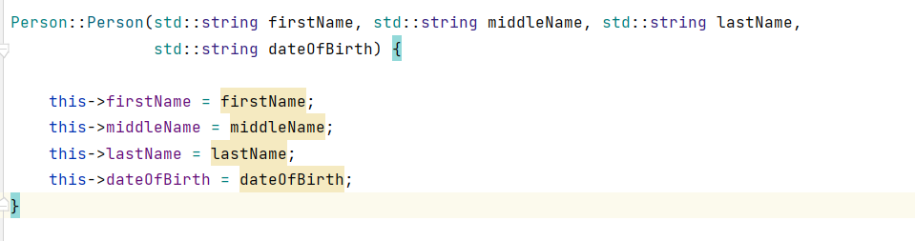
常见代码坏味道
Notes:
标题位置字体大小设置不得擅自更改

Slide 26
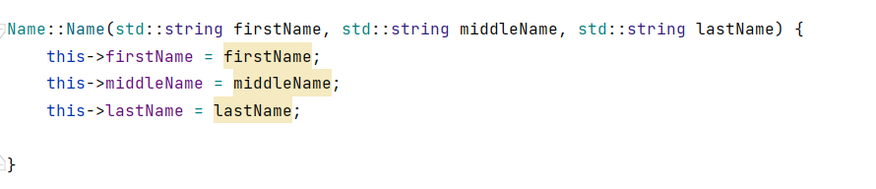
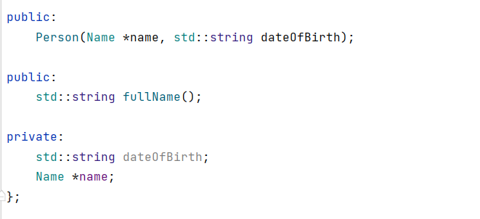
常见代码坏味道
Notes:
标题位置字体大小设置不得擅自更改

Slide 27
常见代码坏味道
单一职责原则
对单一职责原则的表诉
Notes:
标题位置字体大小设置不得擅自更改

Slide 28
常见代码坏味道
对象健身操
方法只使用一级缩进
拒绝使用 else 关键字
封装所有的原生类型和字符串
一行代码只有一个“.”运算符
不要使用缩写
保持实体对象简单清晰
任何类中的实例变量都不要超过两个
使用一流的集合
不使用任何 Getter/Setter/Property
Notes:
标题位置字体大小设置不得擅自更改

Slide 29
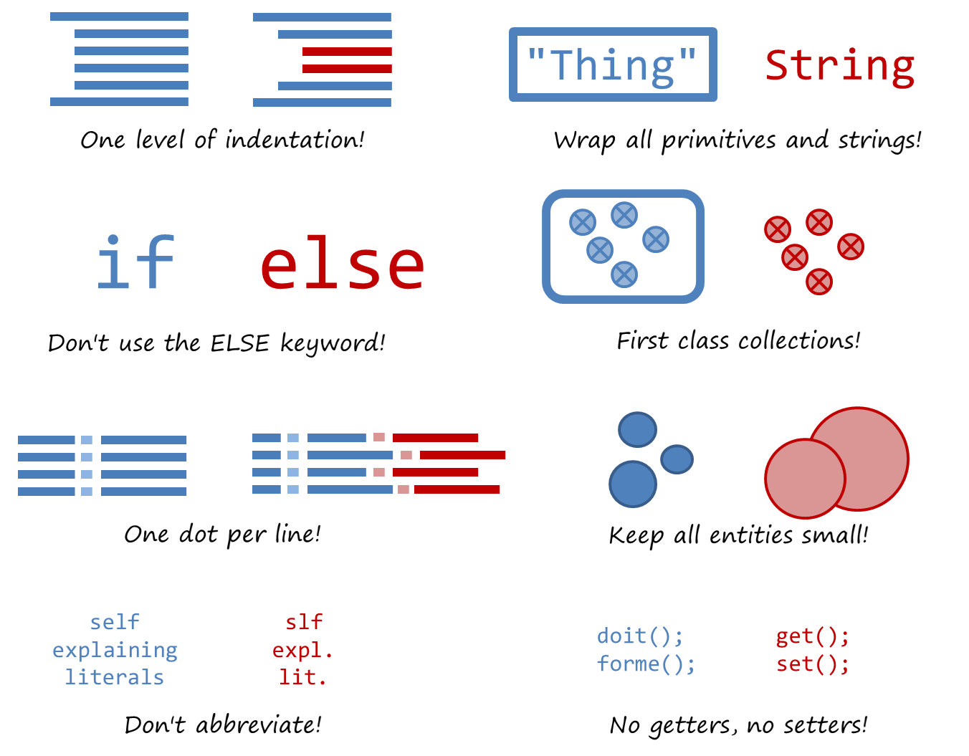
常见代码坏味道
对象健身操
Notes:
标题位置字体大小设置不得擅自更改

Slide 30
常见代码坏味道
全局数据 (Global Data)
全局变量
单例
带来的问题
任何地方都可以修改，一旦出现bug，
修改起来及其麻烦
重构方法
封装变量
Notes:
标题位置字体大小设置不得擅自更改

Slide 31
常见代码坏味道
Switch语句 (switche statement)
带来的问题：如果要增加一个特性，可能需要多处修改
考虑使用多态或者状态/策略模式替换
Notes:
标题位置字体大小设置不得擅自更改

Slide 32
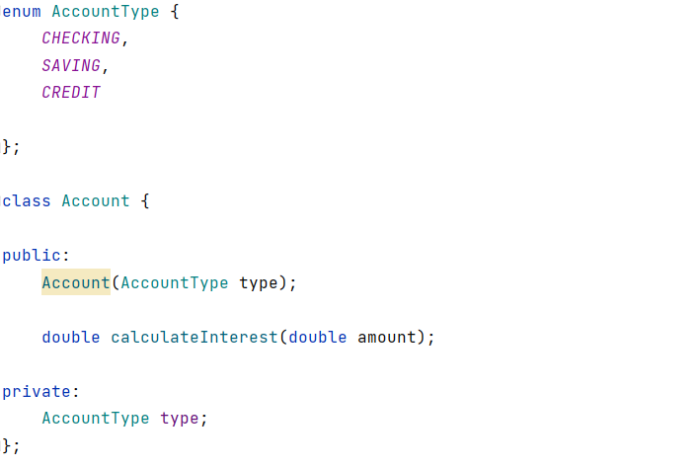
常见代码坏味道
Notes:
标题位置字体大小设置不得擅自更改

Slide 33
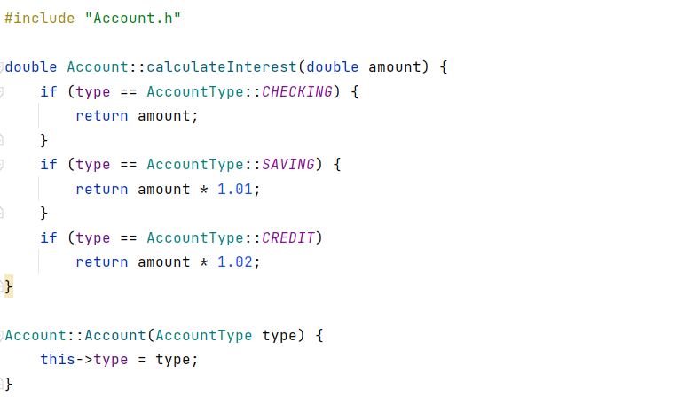
常见代码坏味道
Notes:
标题位置字体大小设置不得擅自更改

Slide 34
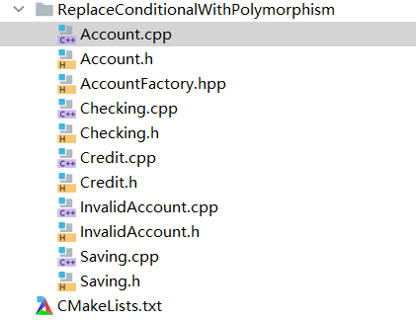
常见代码坏味道
Notes:
标题位置字体大小设置不得擅自更改

Slide 35
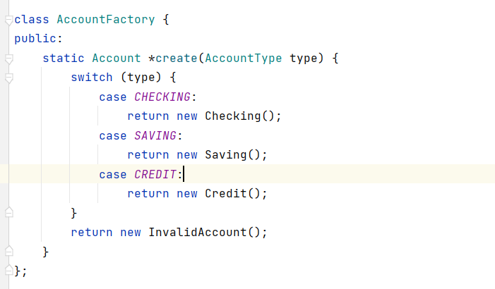
常见代码坏味道
Notes:
标题位置字体大小设置不得擅自更改

Slide 36
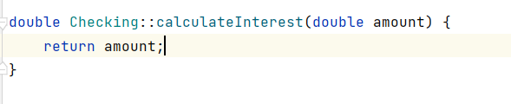
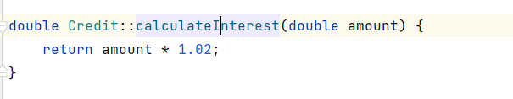
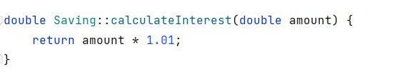
常见代码坏味道
Notes:
标题位置字体大小设置不得擅自更改

Slide 37
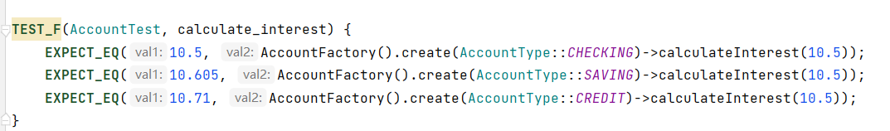
常见代码坏味道
Notes:
标题位置字体大小设置不得擅自更改

Slide 38
常见代码坏味道
过长的消息链 (Message chains)
看起来这样的：
customer.Address.State
window.BoundingBox.Origin.X
应该
customer.State
window.LeftBoundary
https://stackoverflow.com/questions/17494716/law-of-demeter-in-api-design-for-c
Notes:
标题位置字体大小设置不得擅自更改

Slide 39
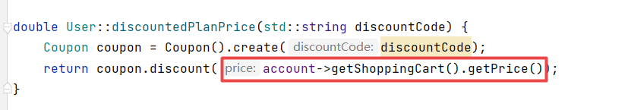
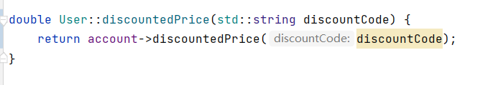
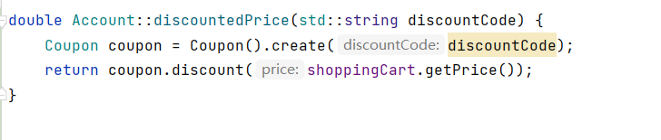
常见代码坏味道
重构后
Notes:
标题位置字体大小设置不得擅自更改

Slide 40
常见代码坏味道
迪米特法则
通用表述：已知对象a的一个方法m，那么对象a只能访问如下类型：
对象a自己的方法或者字段
方法m传进来的字段
方法m中实例化的对象或者创建的变量
全局变量
只用一个“.”号
想让狗走路，不要直接命令狗的腿去走路，而应该命令狗，狗再去命令它自己的腿走路
Notes:
标题位置字体大小设置不得擅自更改

Slide 41
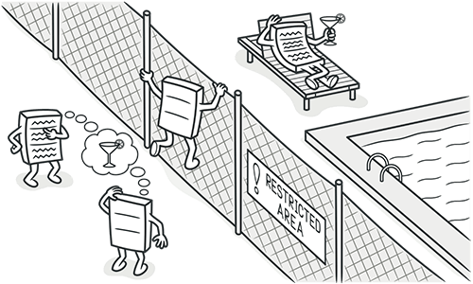
常见代码坏味道
依恋情节 (Feature envy)
症状：
过度使用另外一个类的数据，对别的类的关心程序胜过自己，
这就是对另外一个对象有依恋情节
看起来这样的：
Teacher.Classes.Add(class)
Teacher.ClassLoad+=1
应该
teacher.AddClass(class)
Notes:
标题位置字体大小设置不得擅自更改

Slide 42
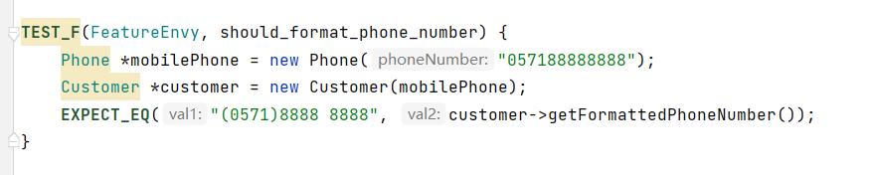
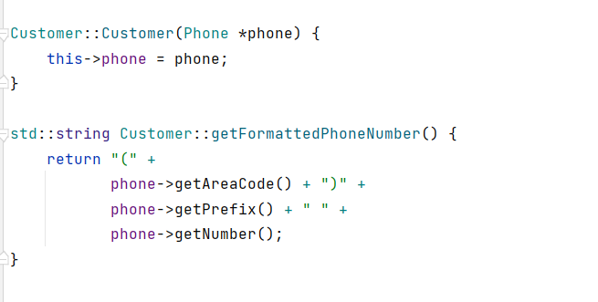
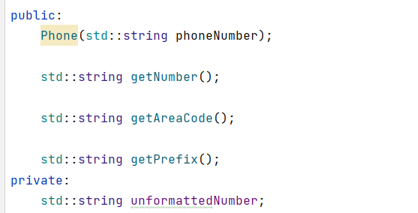
常见代码坏味道
Notes:
标题位置字体大小设置不得擅自更改

Slide 43
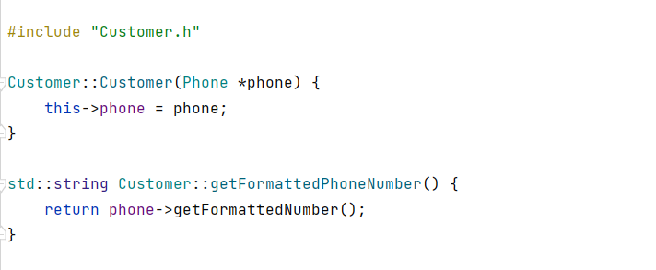
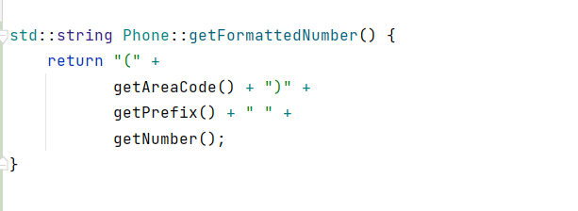
常见代码坏味道
重构后
Notes:
标题位置字体大小设置不得擅自更改

Slide 44
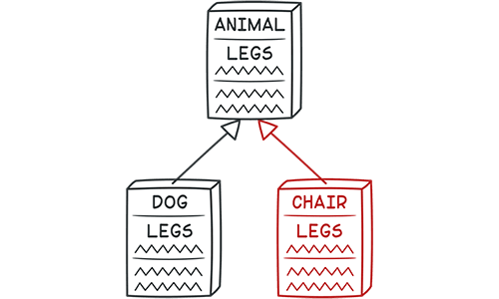
常见代码坏味道
被拒绝的馈赠 (Refused bequest)
如果子类仅使用部分从父类继承的方法和属性，则表明继承是不协调的，不需要的方法
可能只是不使用或者被重新定义或者抛出异常
产生的原因
有的人创建类之间的继承关系，只是想重用父类里面的代码，
但实际上子类和父类是完全不同的两个对象
重构的方法
如果子类和父类是完全无关的两个概念，那么可以通过以委托取代继承去掉继承
关系
如果继承关系是合理的，可以通过下移方法或者下移字段让继承结构变得合理
Notes:
标题位置字体大小设置不得擅自更改

Slide 45
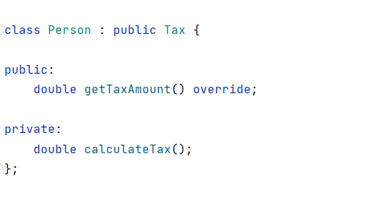
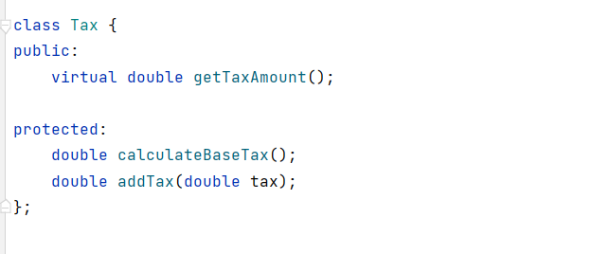
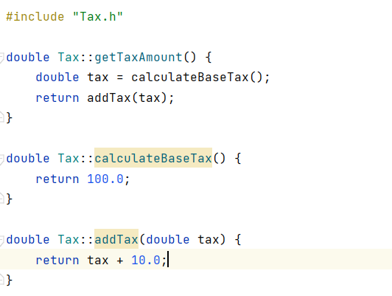
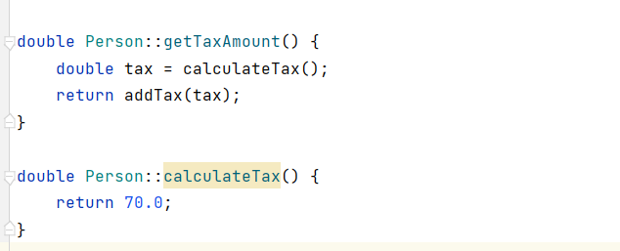
常见代码坏味道
Notes:
标题位置字体大小设置不得擅自更改

Slide 46
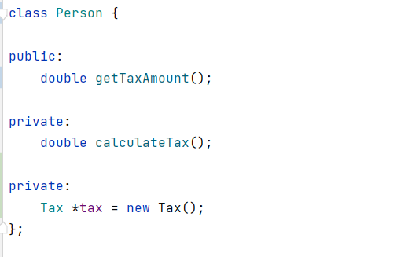
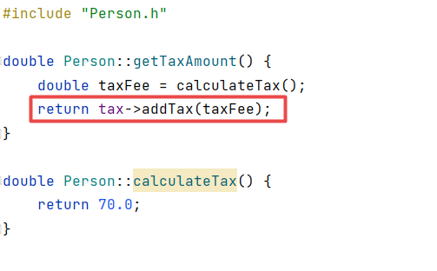
常见代码坏味道
重构后
Notes:
标题位置字体大小设置不得擅自更改

Slide 47
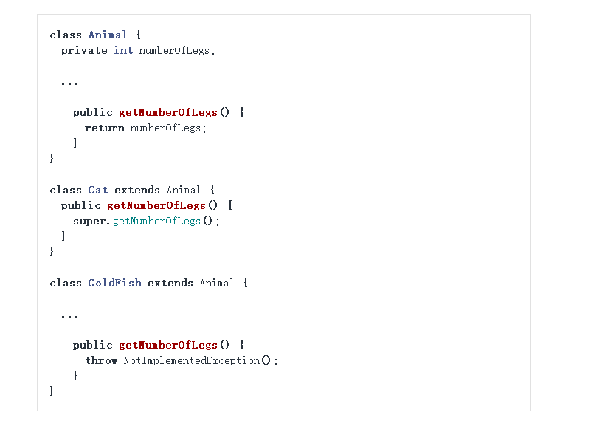
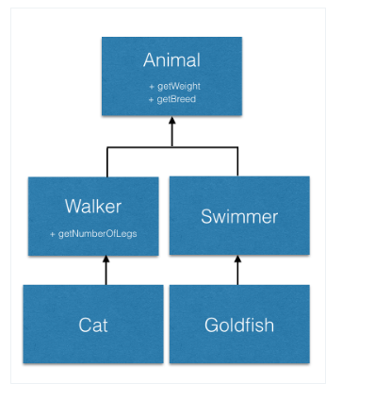
常见代码坏味道
Notes:
标题位置字体大小设置不得擅自更改https://8thlight.com/blog/georgina-mcfadyen/2017/01/19/common-code-smells.html
https://www.c-sharpcorner.com/article/refused-bequest-a-code-smell/
https://blog.actorsfit.com/a?ID=01000-7aae072d-3943-4d9e-9869-ab7b71f48540 lSP

Slide 48
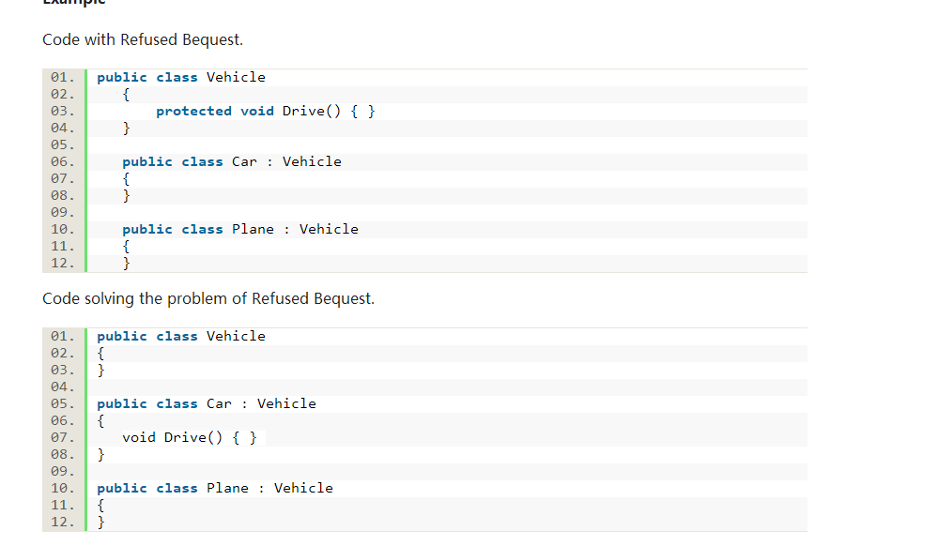
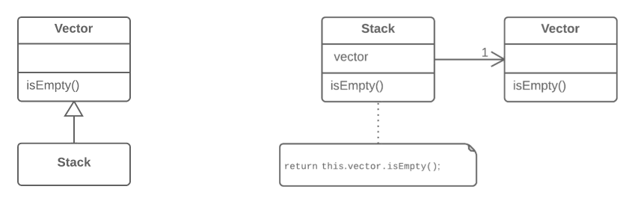
常见代码坏味道
Notes:
标题位置字体大小设置不得擅自更改https://8thlight.com/blog/georgina-mcfadyen/2017/01/19/common-code-smells.html
https://www.c-sharpcorner.com/article/refused-bequest-a-code-smell/
https://blog.actorsfit.com/a?ID=01000-7aae072d-3943-4d9e-9869-ab7b71f48540 lSP
https://stackify.com/solid-design-liskov-substitution-principle/ SOLID

Slide 49
常见代码坏味道
组合优于继承
里氏替换原则
Notes:
标题位置字体大小设置不得擅自更改

Slide 50
常见代码坏味道
基本类型偏执 (Primitive obsession)
比如电话号码用String，钱、坐标、范围、距离都用double等来表示，忽视问题域
对应的应该用我们上面说到的名字，封装成对象来表达这个概念
Replace Data Value with Object
Extract Class Introduce Parameter Object
Notes:
标题位置字体大小设置不得擅自更改

Slide 51
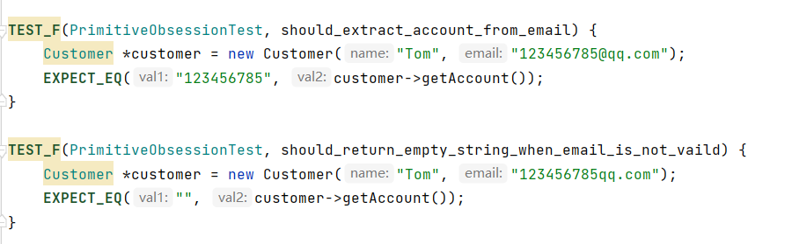
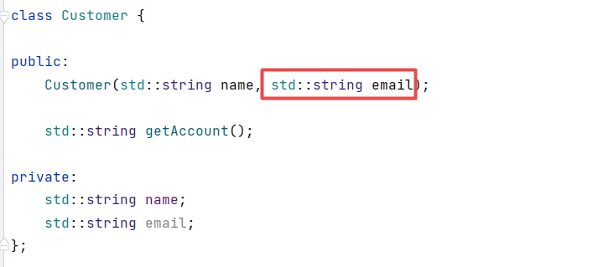
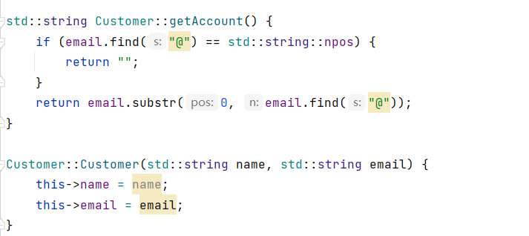
常见代码坏味道
Notes:
标题位置字体大小设置不得擅自更改

Slide 52
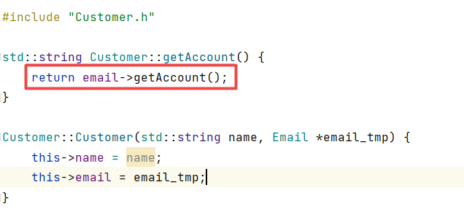


常见代码坏味道
重构后
Notes:
标题位置字体大小设置不得擅自更改

Slide 53
常见代码坏味道
纯数据类 (Data class)
类没有别的方法除了setter和getter
应对：
是否有依恋情节，将方法移动到类的内部
或者把这些字段合并到使用它的类中
Notes:
标题位置字体大小设置不得擅自更改

Slide 54
常见代码坏味道
数据泥团 (Data clumps)
数据总是喜欢一起出现在不同的地方，比如函数参数里，类的字段里
应对：
提取类，用新对象取代一起出现的字段，然后再看是否可以提取方法
Notes:
标题位置字体大小设置不得擅自更改

Slide 55
常见代码坏味道
可变的数据 (Mutable data)
可变的数据导致经常出现bug，特别多线程中，为维护好一个变量的状态一方面需要
花费很大的精力，另一方面，bug的复现往往还比较罕见，比如一个月发生一次，
在一种极其偶然的情况下发生
封装变量，确保数据的更新只能通过几个函数进行，其次可以采用读写分离的方式
确保调用者不会调用有副作用的代码
识别值对象，将值对象改成不可变的，如果要使用，返回一个新的对象即可
Notes:
标题位置字体大小设置不得擅自更改

Slide 56
常见代码坏味道
命名 (Name)
不符合业务领域的命名，太宽泛不够具体，不足以表达业务概念
建议统一语言
不符合英文习惯
动宾结构或者其他的看另外一本书的介绍
Notes:
标题位置字体大小设置不得擅自更改

Slide 57
常见代码坏味道
注释 (Comments)
注释往往意味着坏味道的开始，要写出会说话的代码，可以自我解释的代码
注释往往是错的，代码改了 注释没改，结果反而是副作用 自己看还好，别人
看简直头大 然后大断大断的不用的代码被注释起来
实际上，当把一些坏味道消除之后，你会发现注释已经慢慢不需要了
提取方法
重命名方法
引入断言
Notes:
标题位置字体大小设置不得擅自更改

Slide 58
SOLID原则
Notes:
标题位置字体大小设置不得擅自更改

Slide 59
参考资料：
https://makolyte.com/category/principles-and-practice/refactoring/
https://linesh.gitbook.io/refactoring/
https://github.com/hamdiRuwiss/refactoring-demoes
https://www.youtube.com/watch?v=vhYK3pDUijk&list
=PLGLfVvz_LVvSuz6NuHAzpM52qKM6bPlCV
Notes:
标题位置字体大小设置不得擅自更改

Slide 60

地址：浙江省杭州市富阳区金子垄268号 联系电话：xxxxxx 联系人：xxx
Notes:
联系信息内容请自行修改

